Slide 1
Presentación proyecto
ADSO Nocturno

Slide 2


A.
Nombre del proyecto
Paz y Salvo
FUNCIONARIOS CEET

Slide 3
Presentación final proyecto ADSO
Jeison Arevalo
Maycol Tejada
Brayan Hernandez
Edgar Hernandez

Slide 4
Componente Metodológico

Slide 5

B.
Objetivo General
Objetivo General
Analizar y desarrollar una solución para el formulario de paz y salvo aplicando un modelo de desarrollo y gestión de la aplicación WEB para la empresa Be Yonder Colombia.

Slide 6
C.
Objetivos Específicos
Objetivos Específicos
1. Automatizar la generación de certificados de paz y salvo, siguiendo los lineamientos propuestos por la metodología propia para el aseguramiento de la calidad.
2. Reducir costos en papel y tiempos de desplazamiento.
3. Realizar pruebas del sistema para verificar su funcionamiento y corregir los errores encontrados.

Slide 7
D
Planteamiento del problema
Planteamiento del problema
Para llevar a cabo ciertas actividades tales como retiros o ingresos en la empresa Be Yonder, usualmente es requerido un certificado de paz y salvo, el cual da el visto bueno a los empleados. Este trámite generalmente causa demora tanto para los empleados, ya que el proceso para expedirlo por lo regular es manual y se hace necesario presentarse en cada dependencia que puede llegar a estar involucrada para conseguir una firma.Todo esto genera altos costos y demoras en la expedición de dicho formulario.

Slide 8
E
Alcance del proyecto
Alcance del proyecto
Este proyecto tiene como objetivo llegar a la implementación a nivel de prueba de la solución desarrollada para la generación del certificado de paz y salvo, realizando las correcciones a los posibles errores que se presenten con el fin de lograr que el sistema cumpla con las políticas de calidad propuestas.

Slide 9
F
Justificación
Justificación
Dar solución a este problema es una buena oportunidad para desarrollar una aplicación eficiente para el proceso de expedición de paz y salvo. Además brinda condiciones para la aplicación de un modelo de desarrollo y gestión de software que asegure la calidad del proceso.
Se propone crear una aplicación para la gestión del paz y salvo de manera que pueda llegar a utilizarse en la empresa Be Yonder, disfrutando a su vez de la adaptabilidad y acoplamiento a las condiciones específicas en las cuales se quiera implementar.
Se ofrece una alternativa al proceso tradicional que presume la posibilidad de un manejo eficaz de procesos.

Slide 10
Componente Técnico

Slide 11

A
Técnicas de levantamiento de información
Técnicas de levantamiento de información
Enlace de acceso
https://docs.google.com/document/d/1DSU4sh-FcAjyF0wxtF1j9UcT_u6WtmC5/edit?usp=sharing&ouid=115103735970525654818&rtpof=true&sd=true

Slide 12
B
BPMN
Mapa de procesos(BPMN)
https://drive.google.com/file/d/1tL54Rzzw5uT2Ow2uSsYlzKkNmQEHdk45/view?usp=share_link

Slide 13
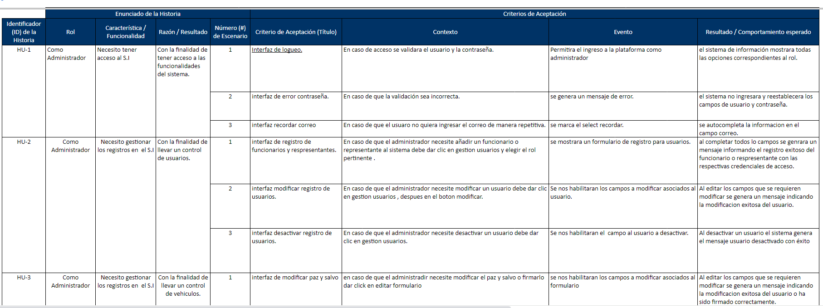
D
Informe de requerimientos
Informe de Requerimientos (Historias de usuario)
Funcionales
https://docs.google.com/spreadsheets/d/1zhVNmRHh5GIrdfZoqAQ6DFRvL3nPp0N_/edit?usp=share_link&ouid=115103735970525654818&rtpof=true&sd=true

Slide 14
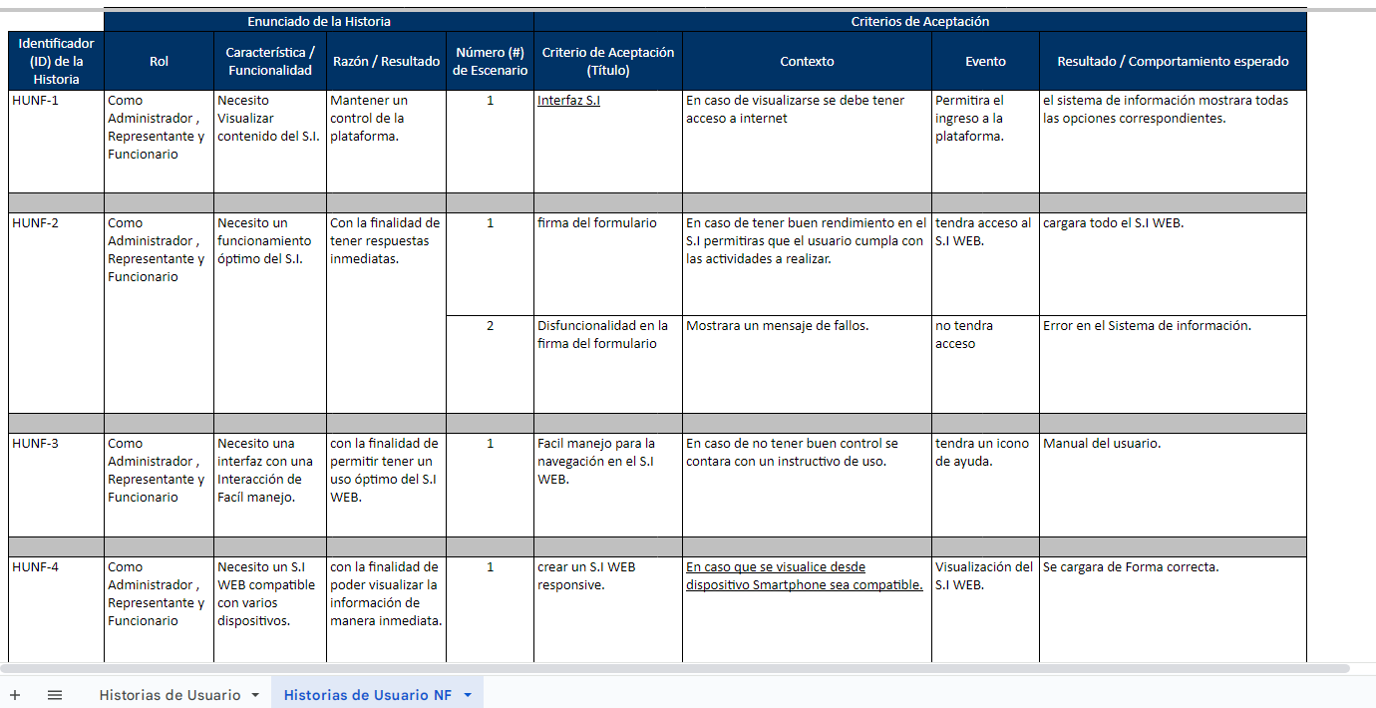
D
Informe de requerimientos
Informe de Requerimientos (Historias de usuario)
No funcionales
https://docs.google.com/spreadsheets/d/1zhVNmRHh5GIrdfZoqAQ6DFRvL3nPp0N_/edit?usp=share_link&ouid=115103735970525654818&rtpof=true&sd=true

Slide 15

E
Casos de uso
UML
StarUml
General
aquí
Usuario
aquí
aquí
Formato casos de uso extendido

Slide 16
F
Modelo entidad relacion
Diagrama entidad relación.
Diagrama relacional

Slide 17
J
Sistema de control de versiones
Sistema de control de Versiones
GitHub
https://github.com/RICHYAREVALO/pys

Slide 18
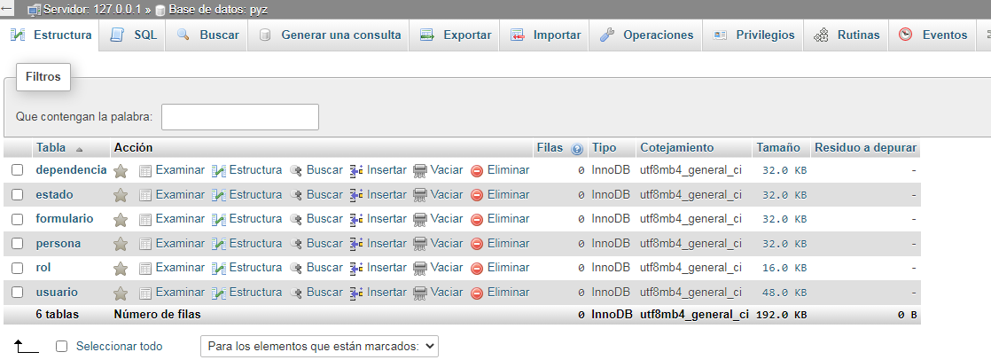
L
Base de datos
Base de datos
phpmyadmin

Slide 19
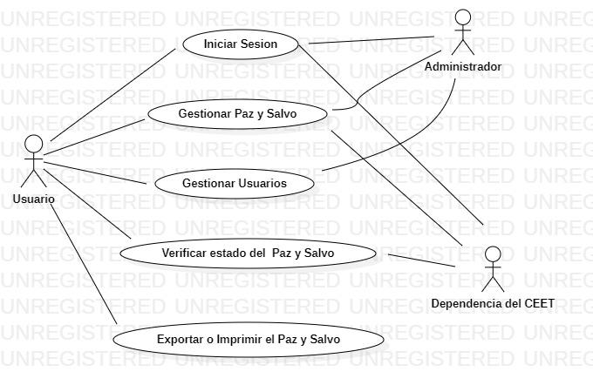
R
Casos de uso - General

Slide 20
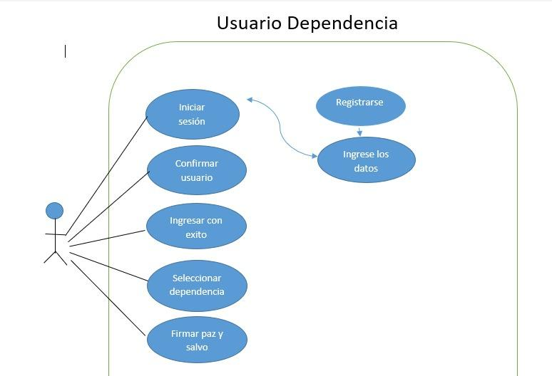
R
Casos de uso - Usuario

Slide 21
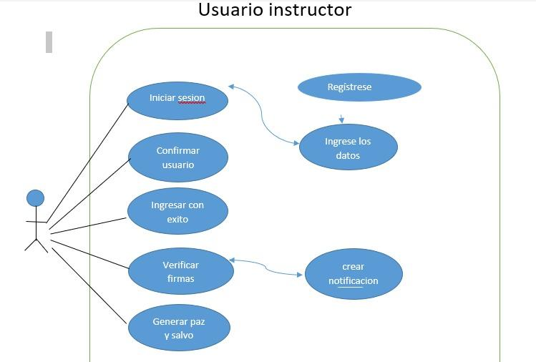
R
Casos de uso - Usuario

Slide 22
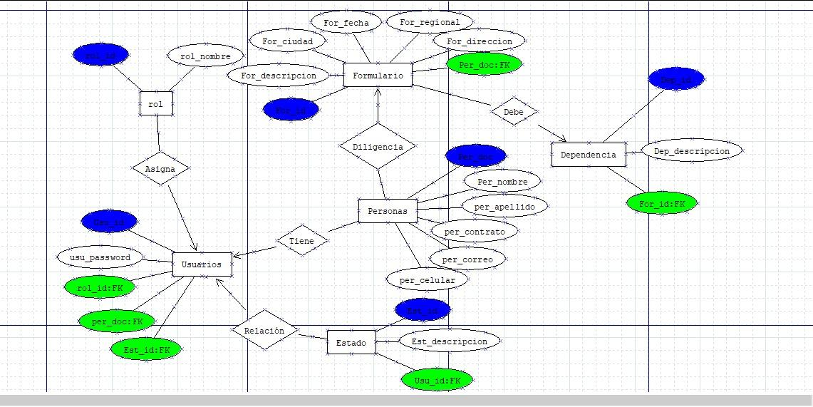
R
Diagrama Entidad Relacion

Slide 23
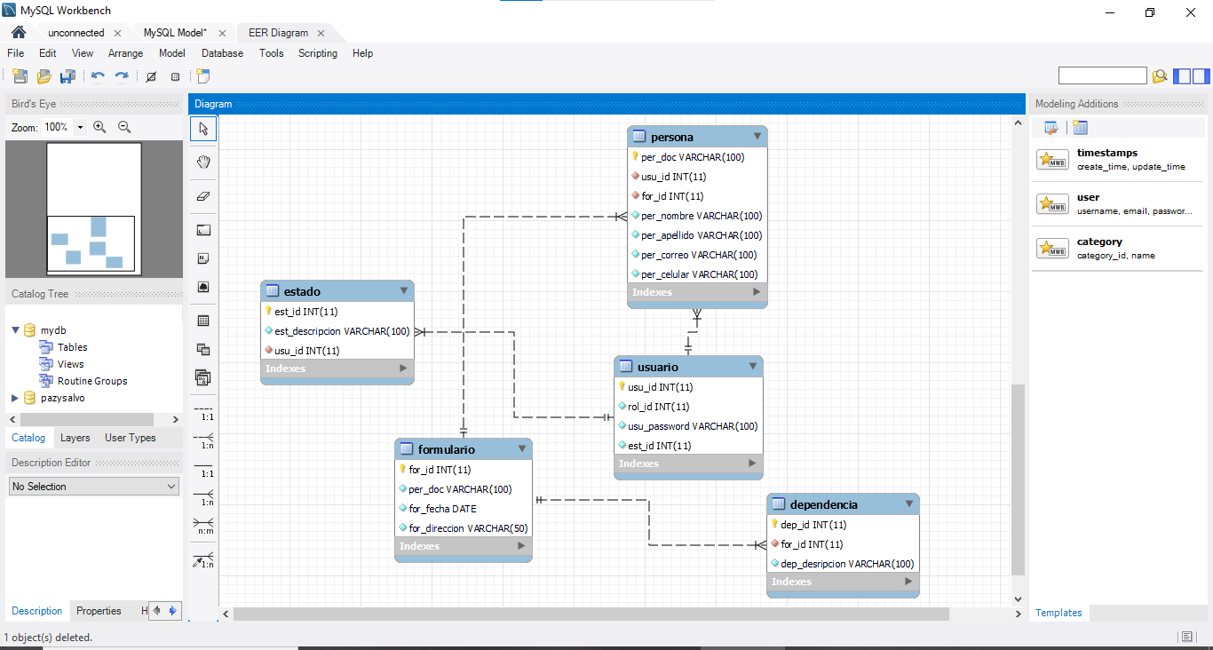
R
DiagramaRelacional

Slide 24
R
Mockups
https://drive.google.com/file/d/1cPG_XkR_ln-1angwGvoc00ZJrdYMc1H8/view?usp=share_link

Slide 25
R
Ficha Técnica
https://drive.google.com/file/d/1eRRcAYlJme1PxCfEy36E5ZXOgL0TGkgm/view?usp=share_link

Slide 26
R
Propuesta Técnica
https://docs.google.com/document/d/19G7X1NAjbmtQbEC9K9IXq2hHSsOL78_U/edit?usp=share_link&ouid=115103735970525654818&rtpof=true&sd=true

Slide 27
R
DDL Y DML
https://docs.google.com/document/d/1emm-jWHrc5ZLSa3gz0e58z0Ky21kZXxt/edit?usp=sharing&ouid=115103735970525654818&rtpof=true&sd=true

